Slide 1
BÀI MỚI
BÀI MỚI
BÀI 11
TẠO CÁC HIỆU ỨNG ĐỘNG

Slide 2
NỘI DUNG BÀI MỚI
1.
HIỆU ỨNG CHUYỂN TRANG CHIẾU
2.
TẠO HIỆU ỨNG ĐỘNG CHO ĐỐI TƯỢNG
3.
SỬ DỤNG CÁC HIỆU ỨNG ĐỘNG

Slide 3
BÀI 11.
TẠO CÁC HIỆU ỨNG ĐỘNG
1.
Chuyển trang chiếu:
Mời các em quan sát 2 bài trình chiếu sau:
Bài trình chiếu 1: khi chưa tạo hiệu ứng
Bài trình chiếu 2: khi đã tạo hiệu ứng

Slide 4
TIẾT 47 - BÀI 12
TẠO CÁC HIỆU ỨNG ĐỘNG
1.
Chuyển trang chiếu:
Ta có thể thay đổi cách xuất hiện của trang chiếu và nội dung trên trang chiếu được không?
Thông thường, khi chưa tạo hiệu ứng nội dung trang chiếu được hiển thị như thế nào?
Việc thay đổi cách xuất hiện của trang chiếu ấy gọi là gì?
Vậy, hiệu ứng chuyển trang chiếu là gì?
Việc tạo hiệu ứng chuyển trang chiếu có tác dụng như thế nào?
Ghi nhớ:
Hiệu ứng chuyển trang chiếu là thay đổi cách xuất hiện của trang chiếu.
- Nội dung hiển thị một cách đồng thời trên toàn bộ màn hình.
Giúp cho việc trình chiếu trở nên hấp dẫn, sinh động và thu hút sự chú ý.
- Ta có thể thay đổi cách xuất hiện của trang chiếu và các đối tượng trên trang chiếu.
Ngoài ra ta có thể chọn các tùy chọn sau:
+) Tốc độ xuất hiện (Speed)
+) Thời gian xuất hiện.
+) Âm thanh đi kèm (Sound)
- Việc thay đổi cách xuất hiện của trang chiếu gọi là hiệu ứng chuyển trang chiếu.

Slide 5
BÀI 11.
TẠO CÁC HIỆU ỨNG ĐỘNG
1.
Chuyển trang chiếu:
Làm thế nào để tạo hiệu ứng chuyển trang chiếu?
Các bước tạo hiệu ứng chuyển trang chiếu:
Bước 1. Chọn trang chiếu cần tạo hiệu ứng.
Bước 2. Chọn Transitions → chọn một kiểu hiệu ứng trong danh mục
Bước 3. Chọn lệnh Effect Options để tùy chọn hiệu ứng
Bước 4. Chọn Timing → để thiết lập thời gian cho hiệu ứng

Slide 6
BÀI 11.
TẠO CÁC HIỆU ỨNG ĐỘNG
1.
Chuyển trang chiếu:
2.
Tạo hiệu ứng động cho đối tượng:
Em hãy quan sát nội dung của bài trình chiếu sau và trả lời 2 câu hỏi:
Câu hỏi 1: em cho biết nội dung trên trang chiếu có thể gồm những đối tượng nào?
Câu hỏi 2: theo em, việc tạo hiệu ứng động cho các đối tượng trên trang chiếu có tác dụng như thế nào?
Bài trình chiếu 2: khi đã tạo hiệu ứng
- Nội dung trên trang chiếu có thể bao gồm những đối tượng, như: văn bản, hình ảnh, âm thanh, video, bảng biểu, biểu đồ, …
- Việc tạo hiệu ứng động cho các đối tượng trên trang chiếu giúp thu hút sự chú ý của người nghe tới nội dung cụ thể, làm cho việc trình bày nội dung thêm sinh động và quản lý tốt hơn việc truyền đạt thông tin.

Slide 7
BÀI 11.
TẠO CÁC HIỆU ỨNG ĐỘNG
1.
Chuyển trang chiếu:
2.
Tạo hiệu ứng động cho đối tượng:
Để tạo hiệu ứng cho các đối tượng em thực hiện như sau:
Bước 1: Chọn đối tượng cần thay đổi hiệu ứng.
Ghi nhớ:
Bước 2: Mở dải lệnh Animations.
Bước 3: Chọn các hiệu ứng thích hợp trong nhóm Animation

Slide 8
khung tính năng Custom Animation

Slide 9
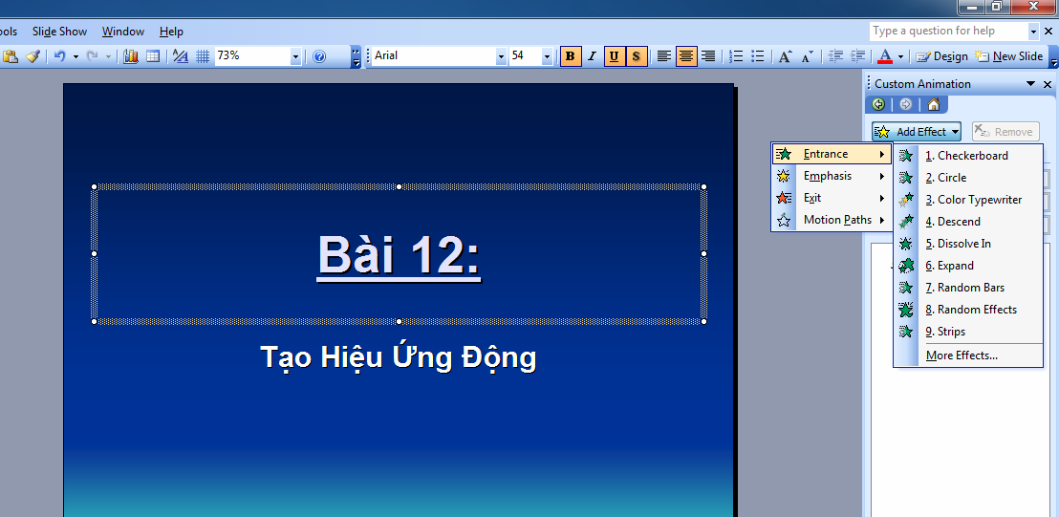
Bước 4: Click chuột vào nút Add Effect
Nhóm hiệu ứng xuất hiện đối tượng trên màn hình
Nhóm hiệu ứng làm thay đổi màu và cỡ chữ
Nhóm hiệu ứng làm đối tượng biến mất
Nhóm hiệu ứng làm di chuyển đối tượng

Slide 10
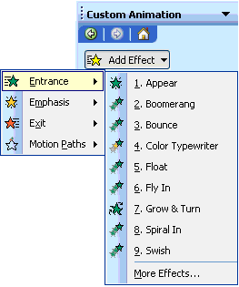
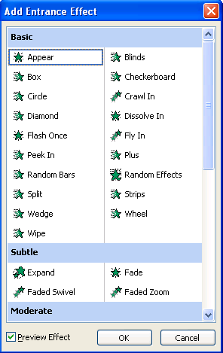
Bước 5: Mở nhóm hiệu ứng thích hợp -> chọn More Effects
Bước 6: Chọn kiểu hiệu ứng thích hợp -> Nhấn Ok
1
2
3
4. Các kiểu hiệu ứng
5

Slide 11
CỦNG CỐ
Bài tập 1: Có mấy loại hiệu ứng động? Hãy nêu lợi ích của việc sử dụng hiệu ứng động trong bài trình chiếu?
Trả lời: - Có 2 loại hiệu ứng động là hiệu ứng chuyển trang chiếu và hiệu ứng động cho đối tượng trên trang chiếu.
- Hiệu ứng động giúp cho việc trình chiếu trở nên hấp dẫn, sinh động, thu hút sự chú ý và quản lý tốt hơn việc truyền đạt thông tin.

Slide 12
DẶN DÒ
Đọc phần ghi nhớ sách giáo khoa.
Học thuộc bài cũ.
Trả lời câu hỏi sgk/ 114
Chuẩn bị mục 3, 4 bài “Tạo các hiệu ứng động”.

